Slide 1
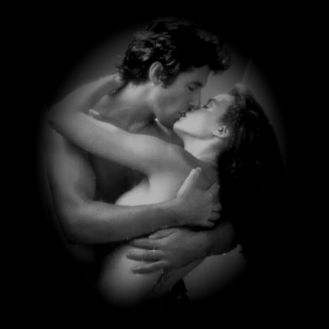
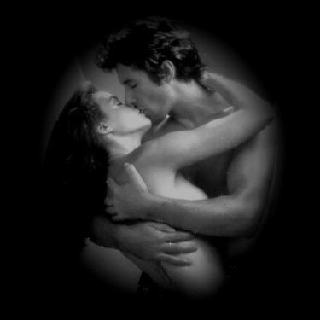
Cóncavo y convexo
Dedicada a la mujer que amo
Roberto Carlos
MJS

Slide 2
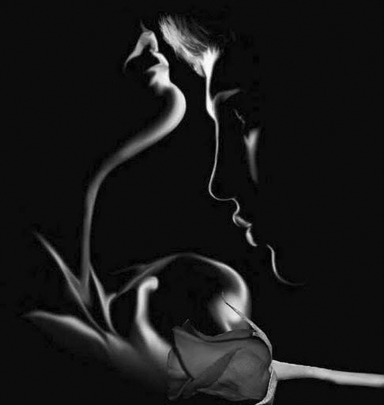


Slide 3
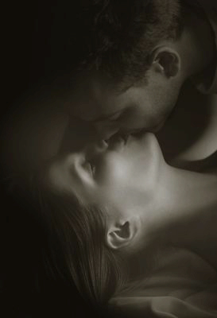




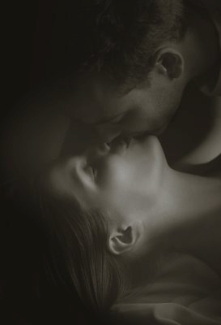

Slide 4
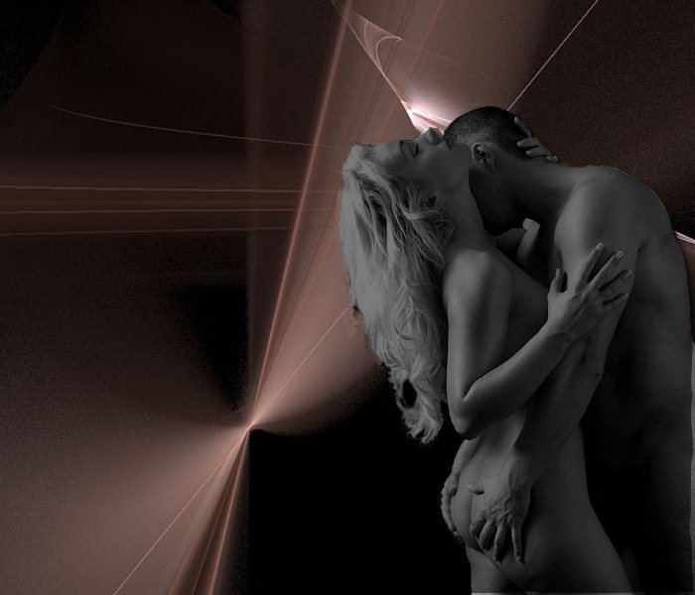
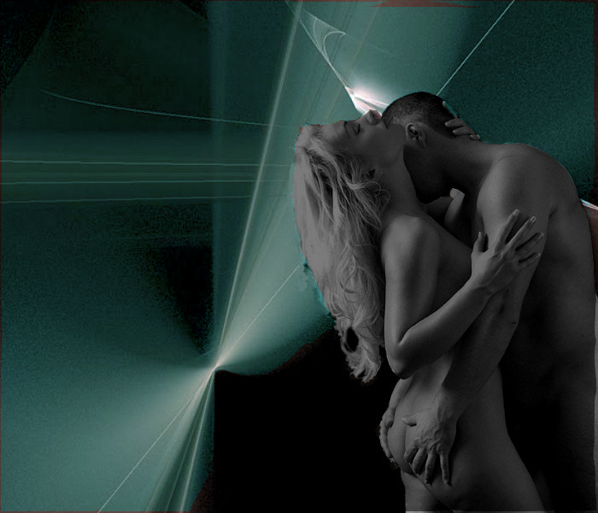
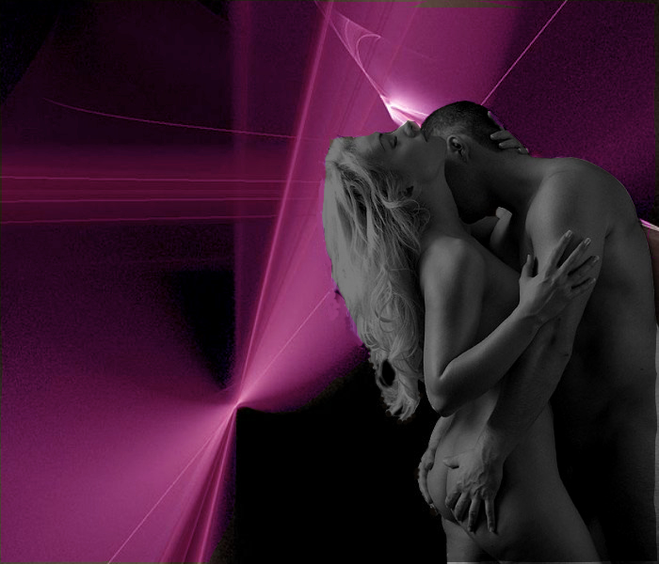
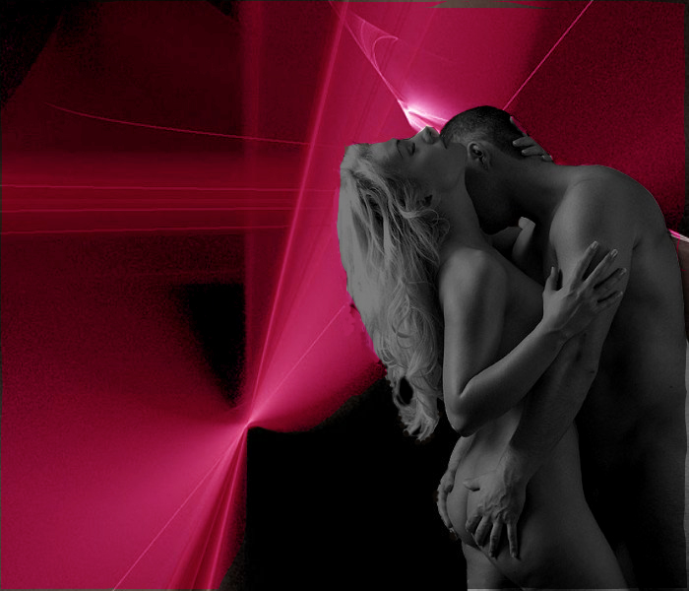

Slide 5
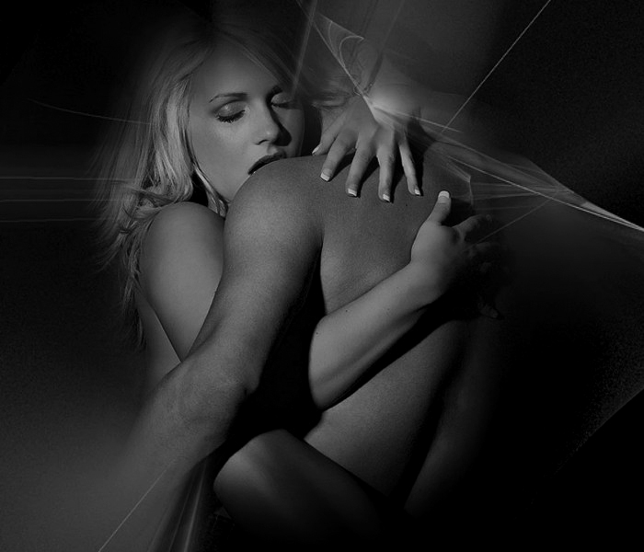
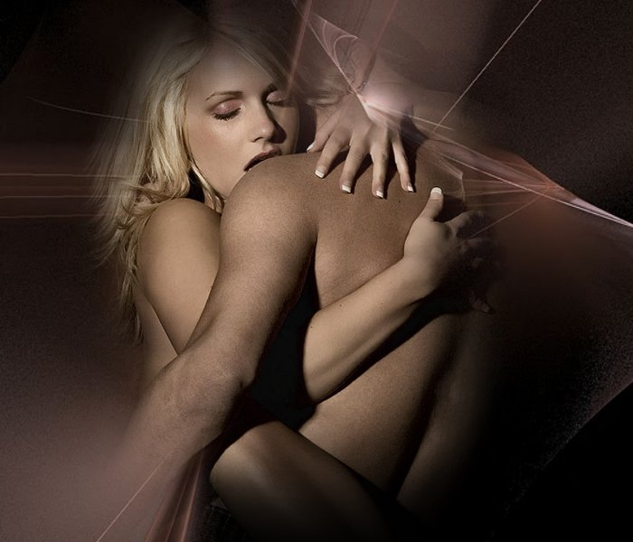

Slide 6
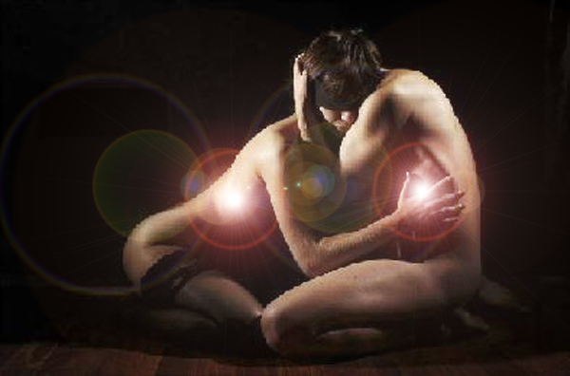
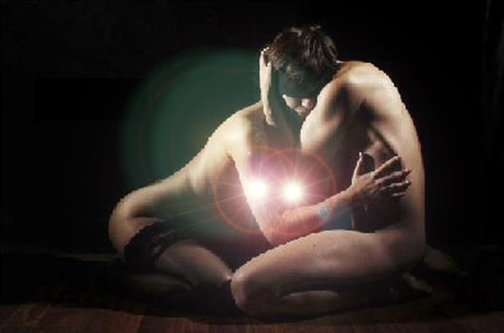
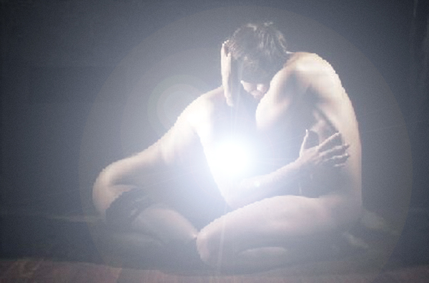
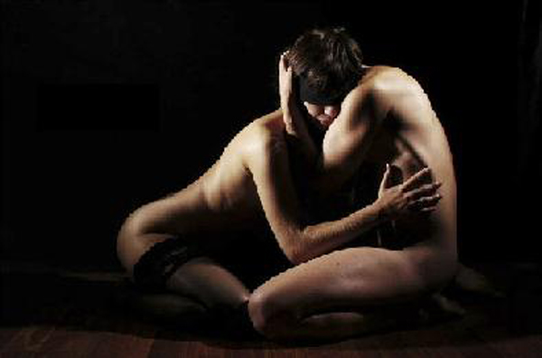

Slide 7
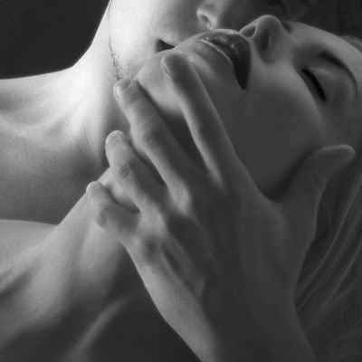

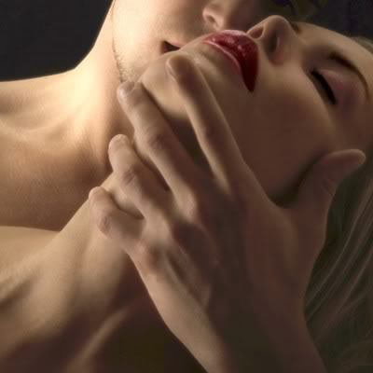

Slide 8
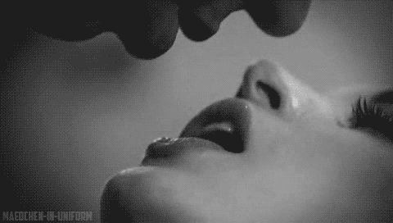

Slide 9
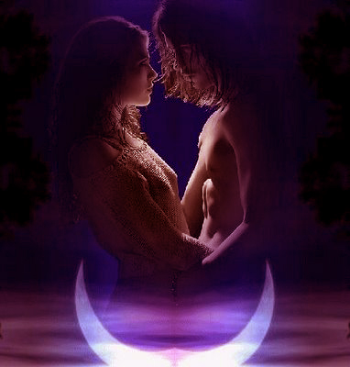
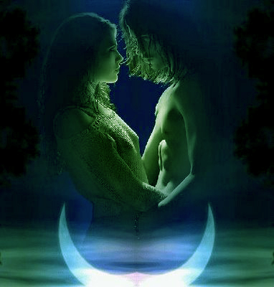
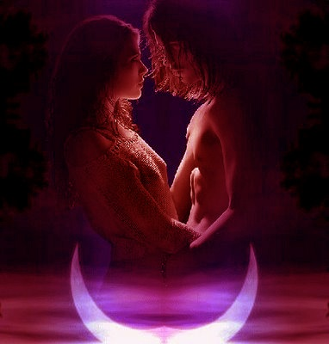
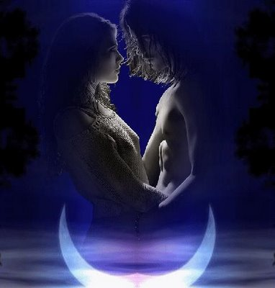

Slide 10
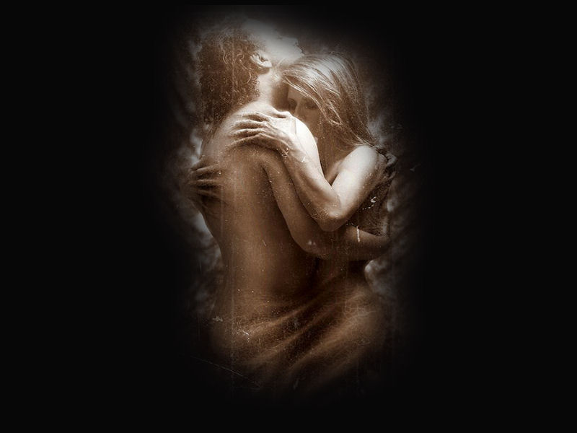
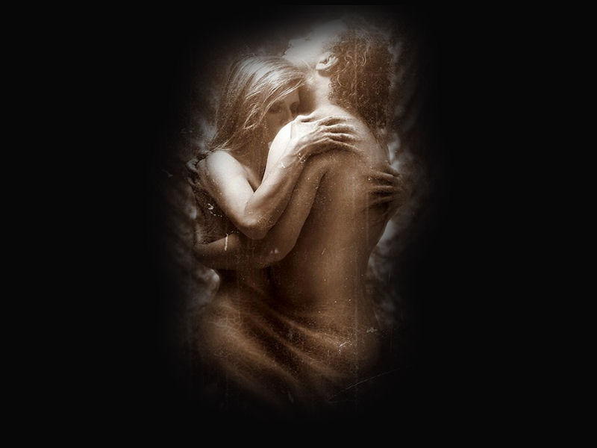

Slide 11
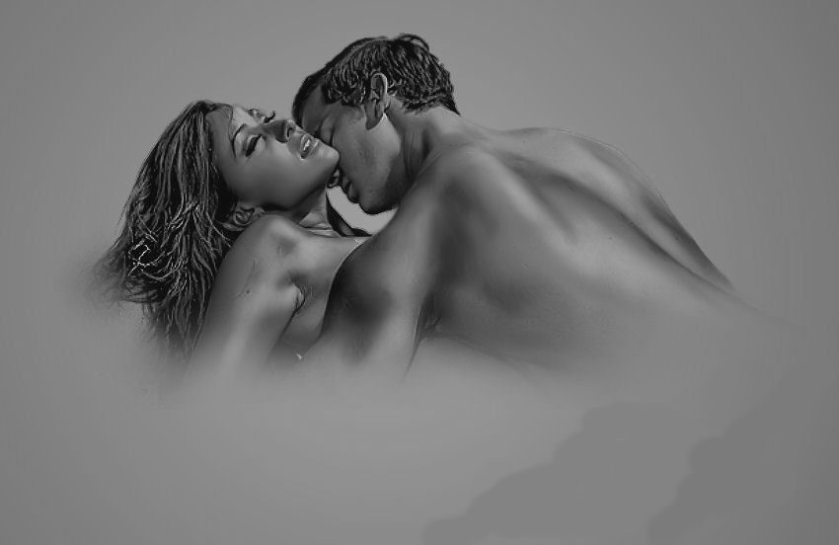

Slide 12





Slide 13


Slide 14

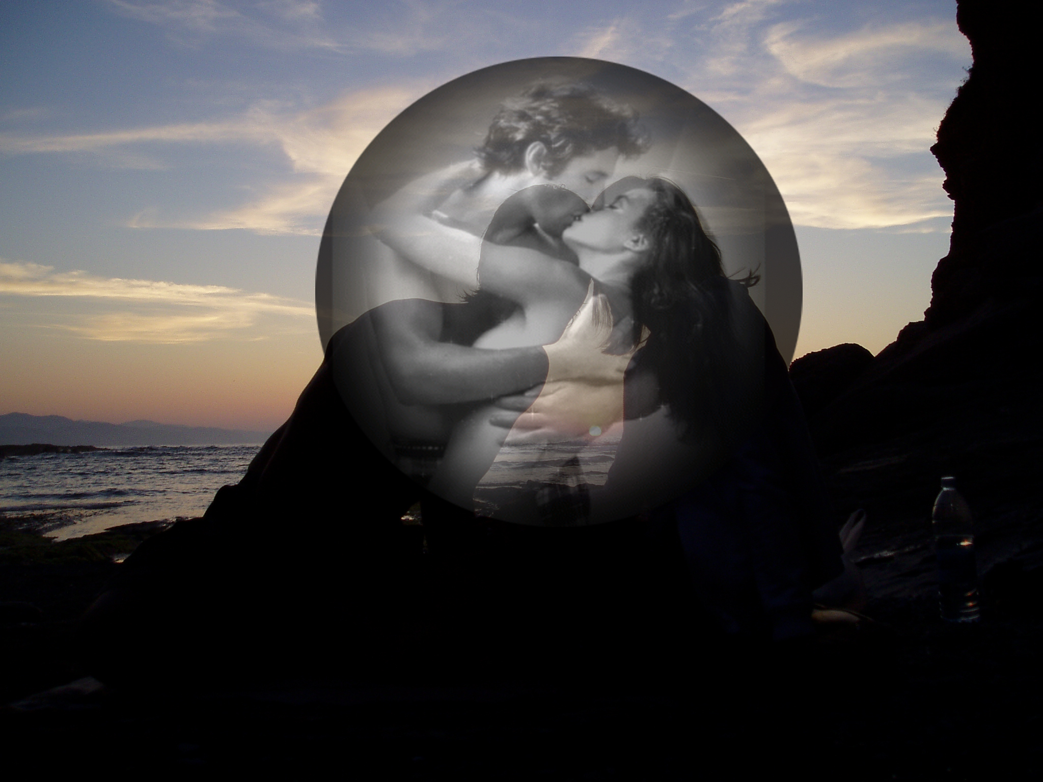

Slide 15


Slide 16
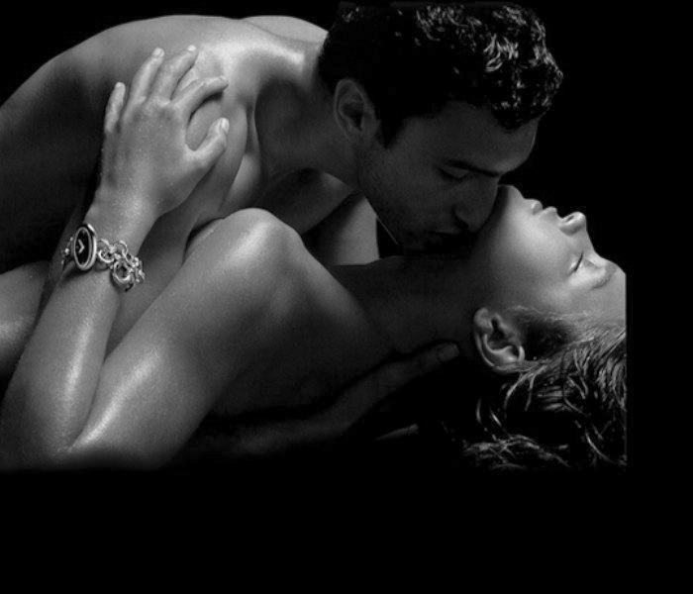


Slide 17



Accede a la sección que desees desde aquí:
Propia Creación
De la Red
Dedicatorias | Eróticos | Fechas Especiales
Graciosos | Historia y Arte | Lugares
Naturaleza y Ciencias | Política | Reflexión
Salud | Románticos | Religiosos
Dedicatorias | Eróticos | Fechas Especiales
Graciosos | Historia y Arte | Lugares
Naturaleza y Ciencias | Política | Reflexión
Salud | Románticos | Religiosos
Si deseas recibir pps periódicamente en tu correo electrónico subscríbete aquí:

